Slide 1

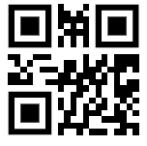
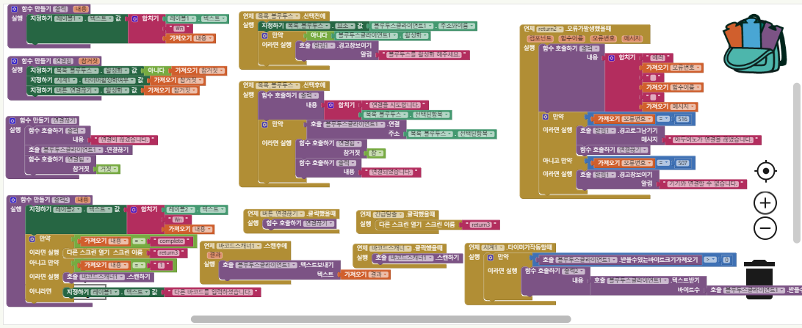
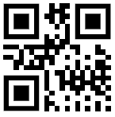
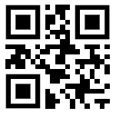
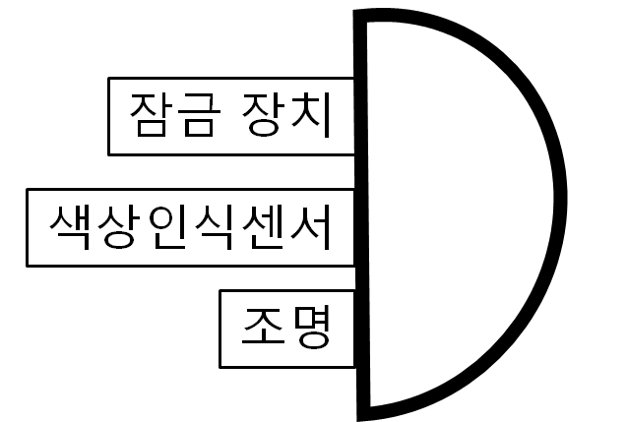
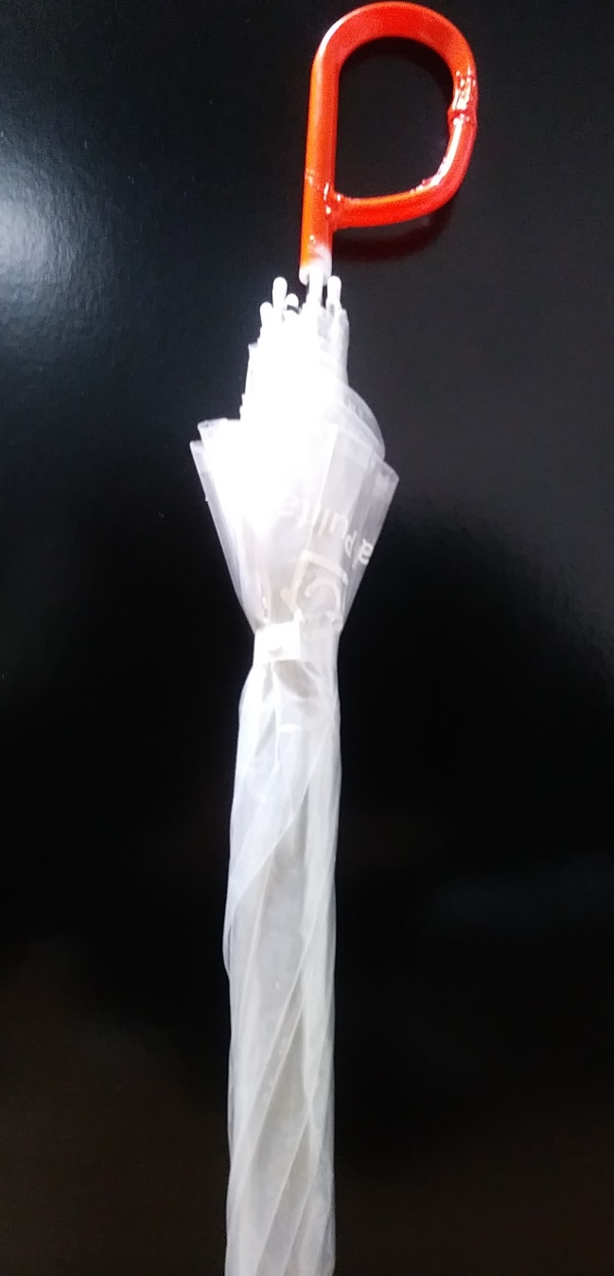
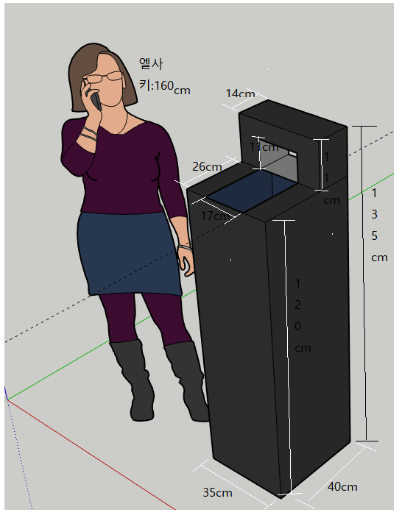
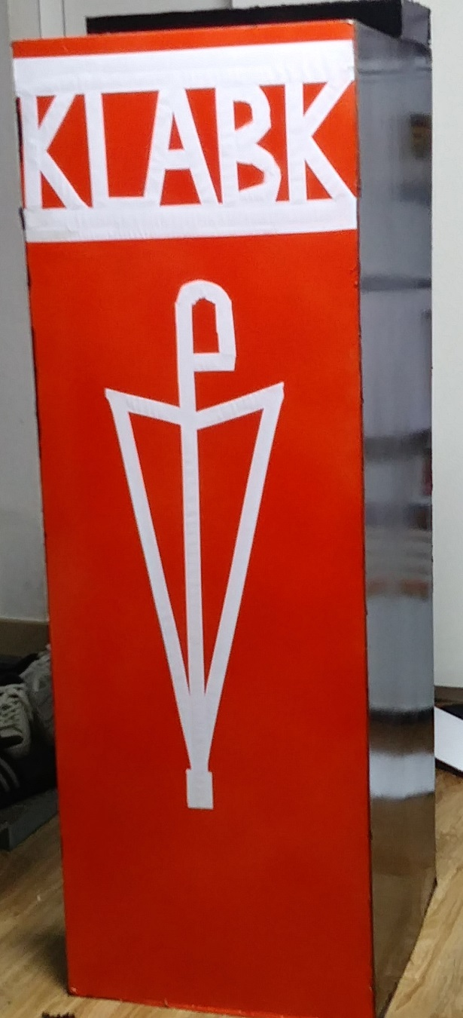
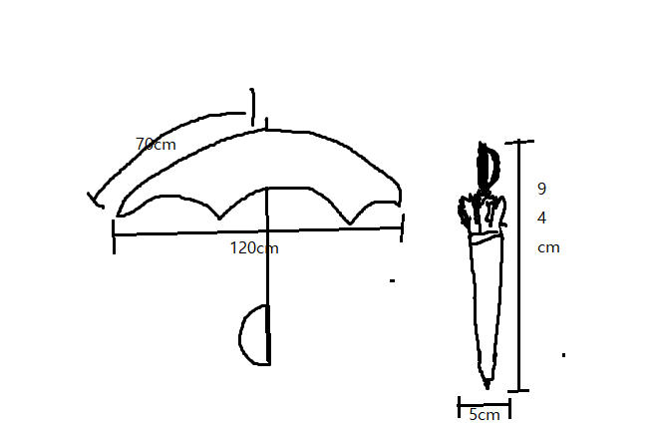
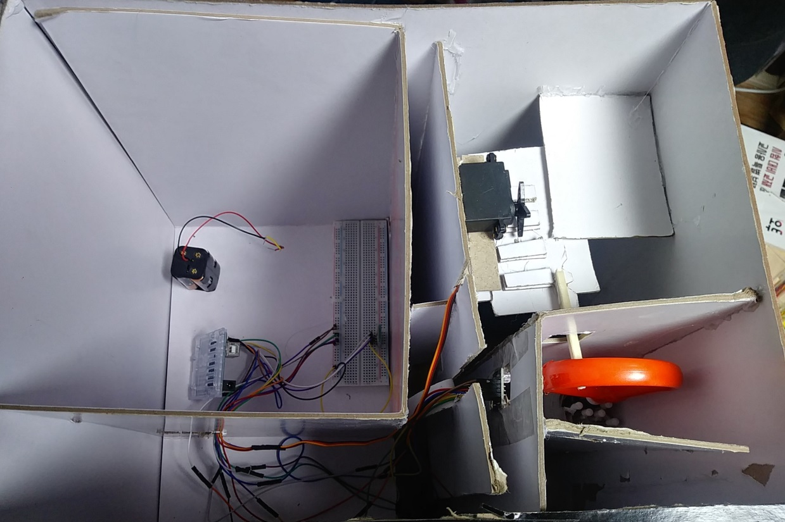
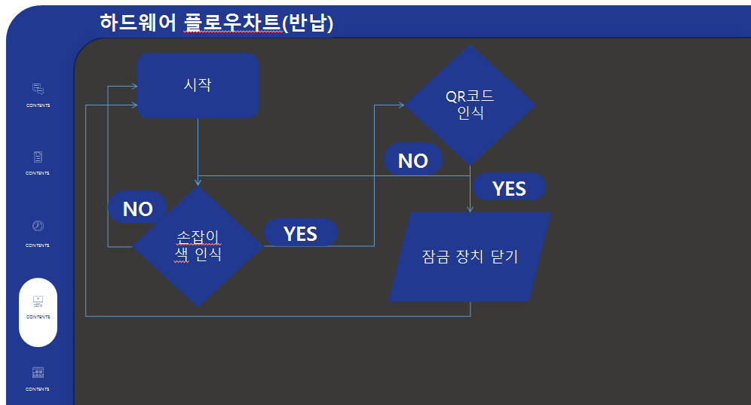
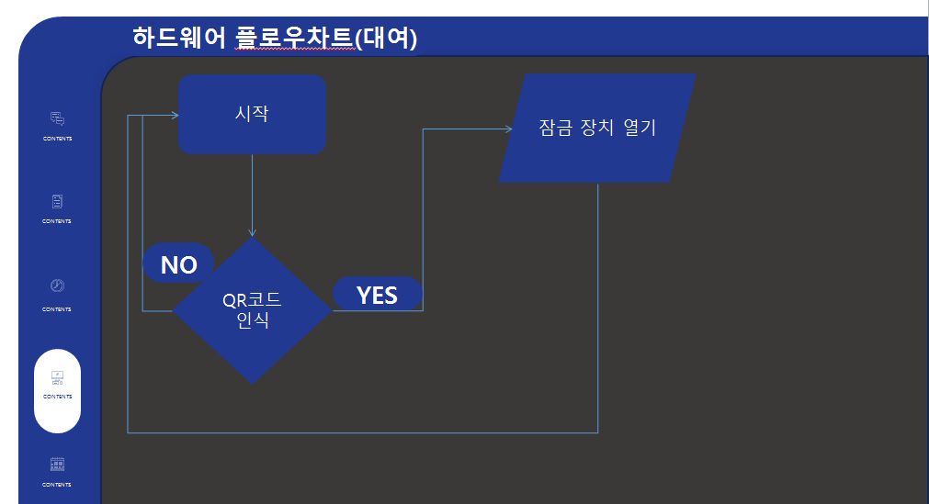
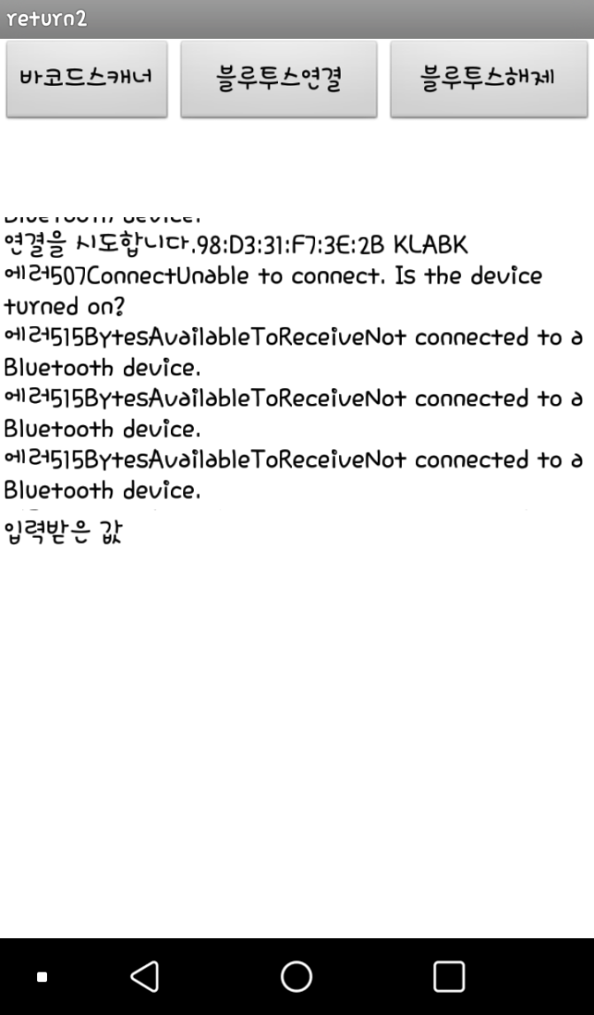
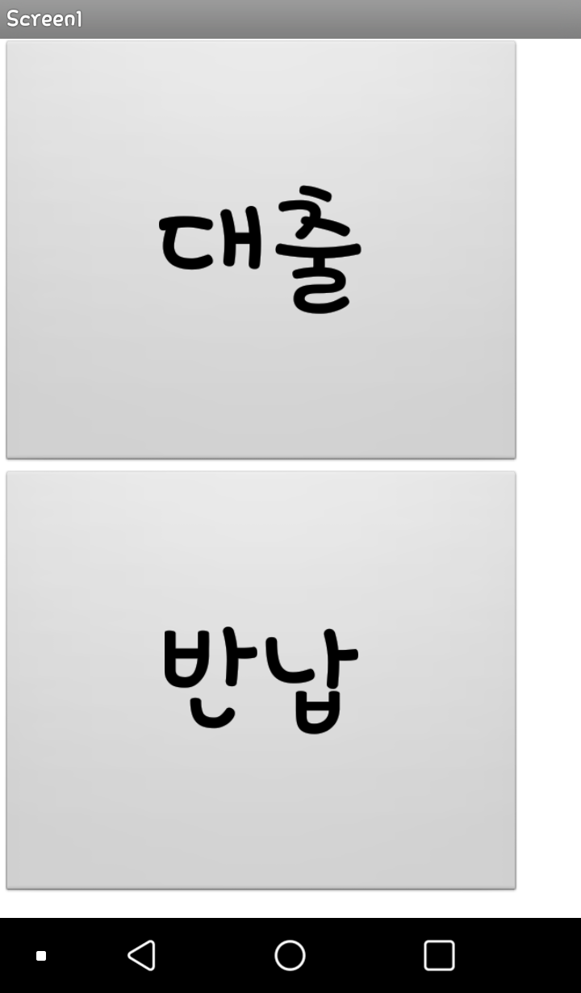
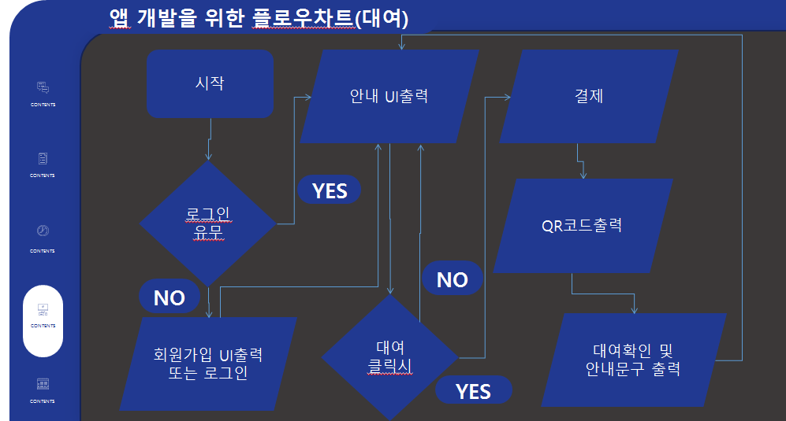
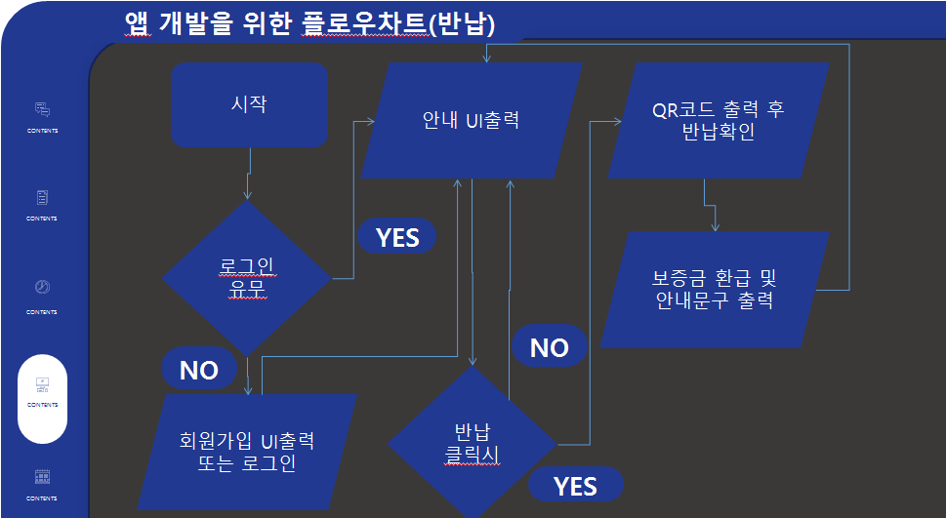
KLABK
자동 우산 대여 장치
팀 소개
소 속: 광운대학교
팀 원: 김근환, 김호성, 압둘코뒤르, 이호윤
팀 명: KLABK
프로젝트: 자동 우산 대여 장치
지도교수: 박시내 교수님
complete
프로젝트의 목적
loan
return
요즘 같이 비가 자주 오는 날 우산을 챙기지 않았을 때 편의를 위해 제작함.
대여 장치 오브젝트에 아두이노, 아두이노 와 핸드폰 통신을 위해 앱을 개발하여, 하드웨어와 소프트웨어에 대한 이해를 높임.
프로젝트 과정
우산과 오브젝트에 대한 설계도 작성 및 코딩 전 순서도 작성.
우산 손잡이 부분 변형 및 오브젝트 제작.
아두이노를 이용하여 오브젝트에 필요한 동작들을 구현 및 바코드 스캐너와 발생기를 대체할 핸드폰 앱 개발.
앱인벤터를 이용하여 사용자 핸드폰에 들어가는 앱을 개발.
프로젝트 결과
우산 도면 및 오브젝트 개발
2. Arduino를 활용해 오브젝트에 필요한 기능을 구현
3. App inventor를 활용해 바코드 스캐너 및 바코드 발생기로 사용되는 핸드폰 앱 과 사용자용 앱을 개발
고찰
Arduino와 바코드 스캐너 및 바코드 발생기 간의 통신을 위해 블루투스 통신을 적용함.
바코드 스캐너 및 바코드 발생기와 사용자의 핸드폰의 통신을 위해 QR코드를 사용함.
결과적으로 3개의 CPU가 통신이 가능하며, 자동 우산 대여 장치의 기능을 구현할 수 있음.
결과 및 개선점
자동 우산 대여 시스템 중 필요한 잠금장치, KLABK소유의 우산 확인, 사용자와 오브젝트 간의 통신을 구현함.
결제시스템 구축 및 회원정보를 입력 받을 수 있는 DB 구축이 필요함.
현재의 경우 하드보드지를 사용했지만, 추후에 아크릴판을 사용해 오브젝트를 다시 개발한다면 상품화할 수 있음.

